Slide 1
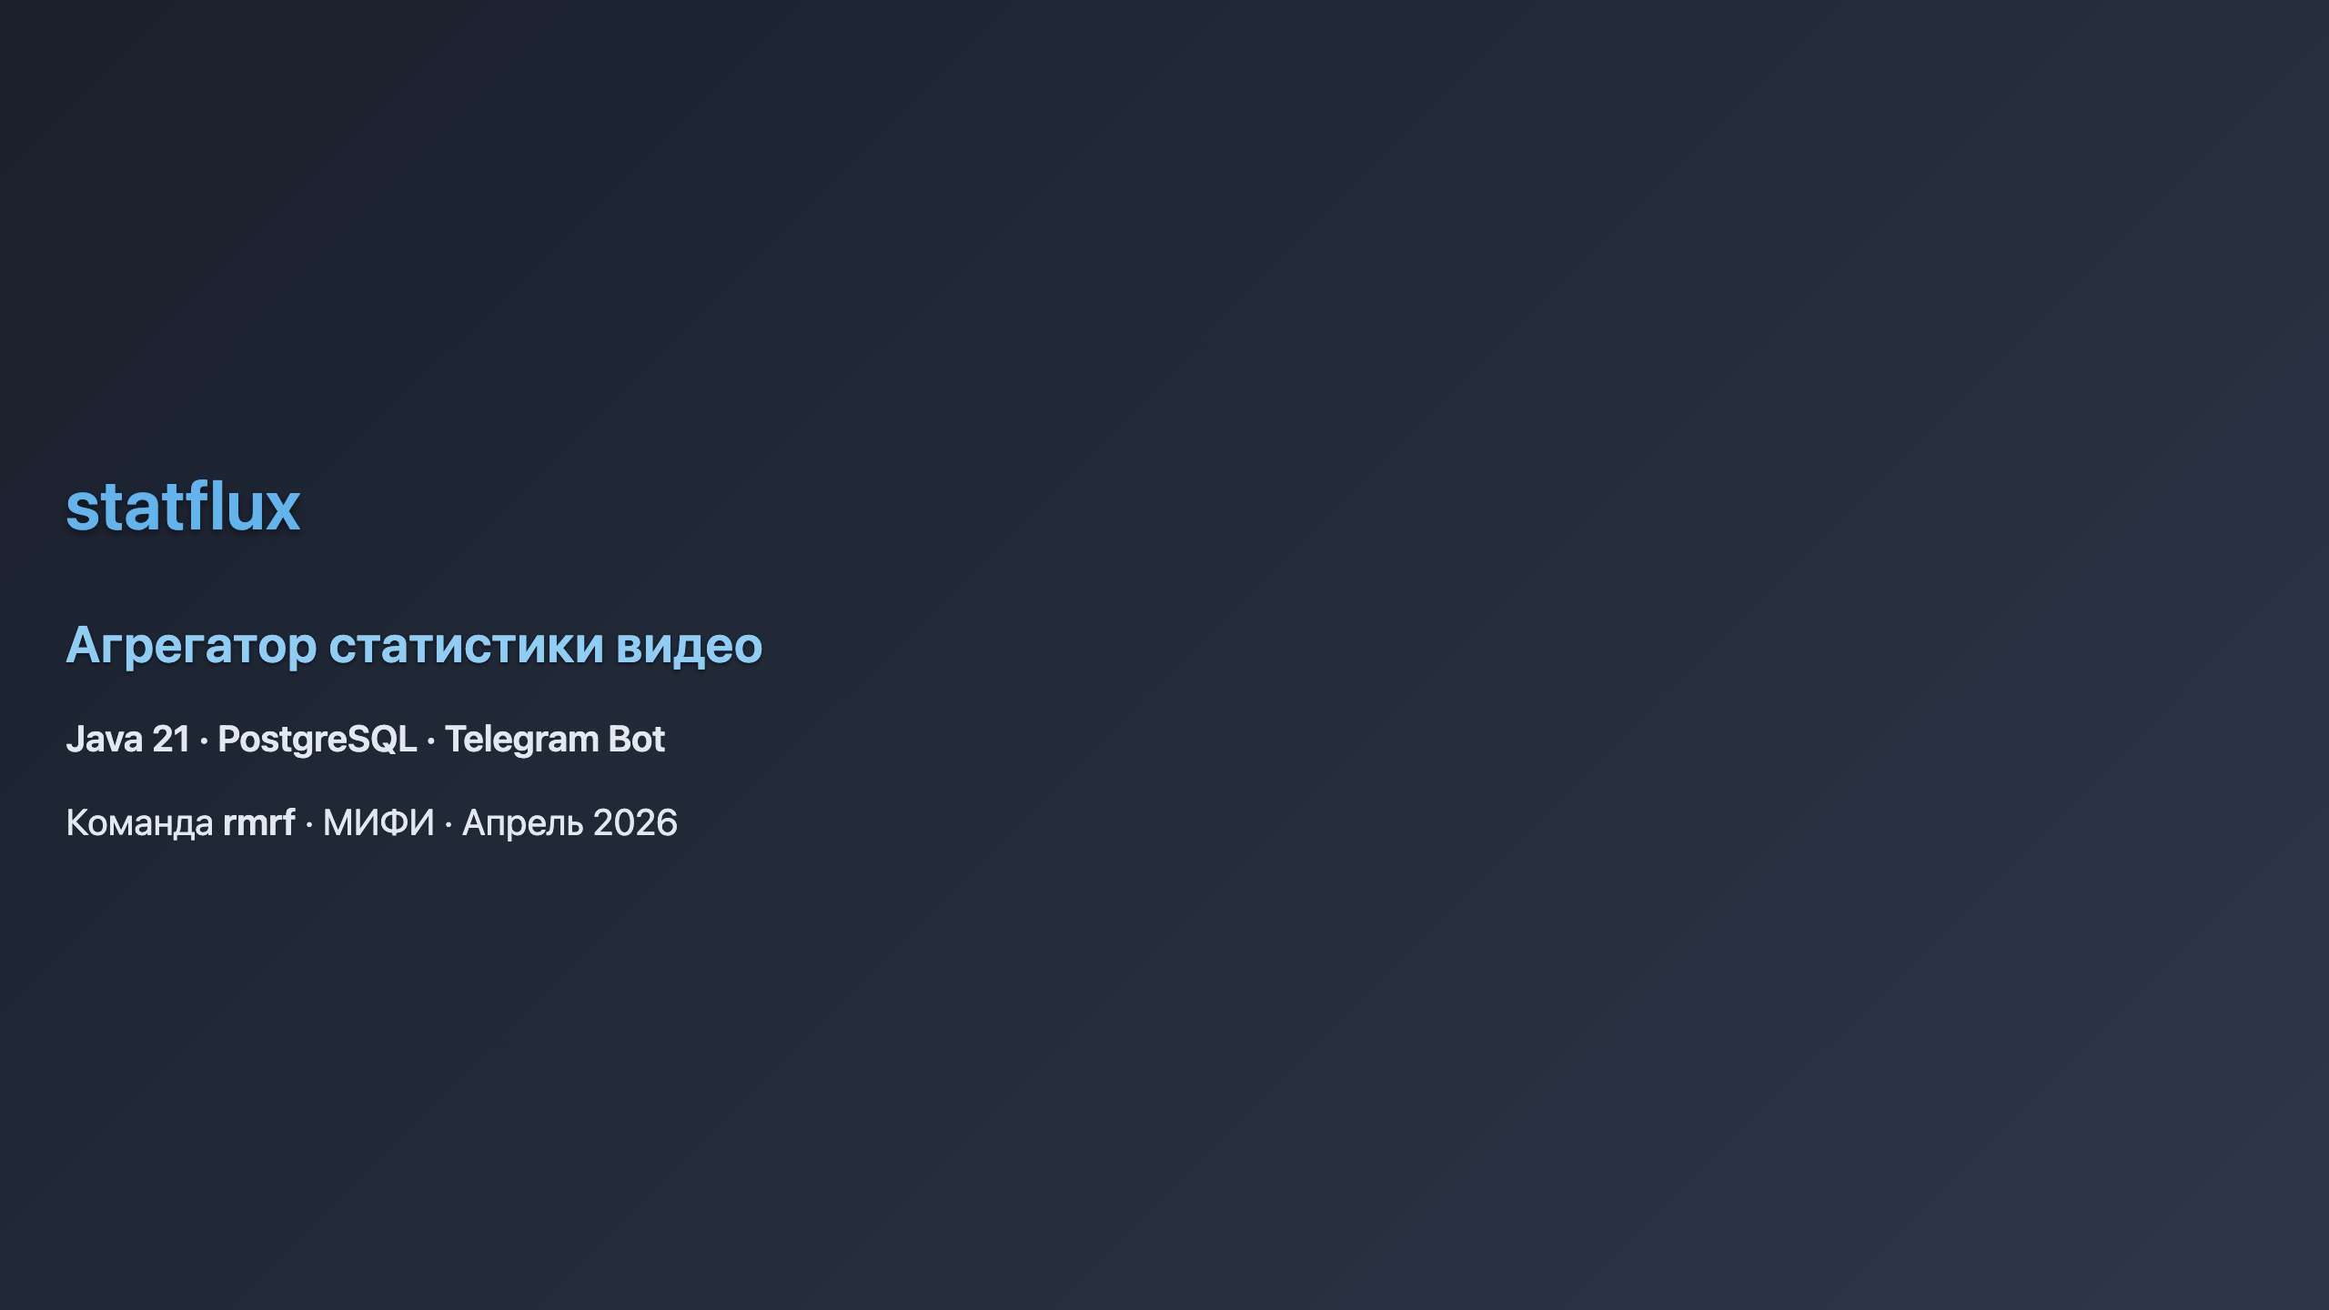
Notes:
СЛАЙД 1

Slide 2
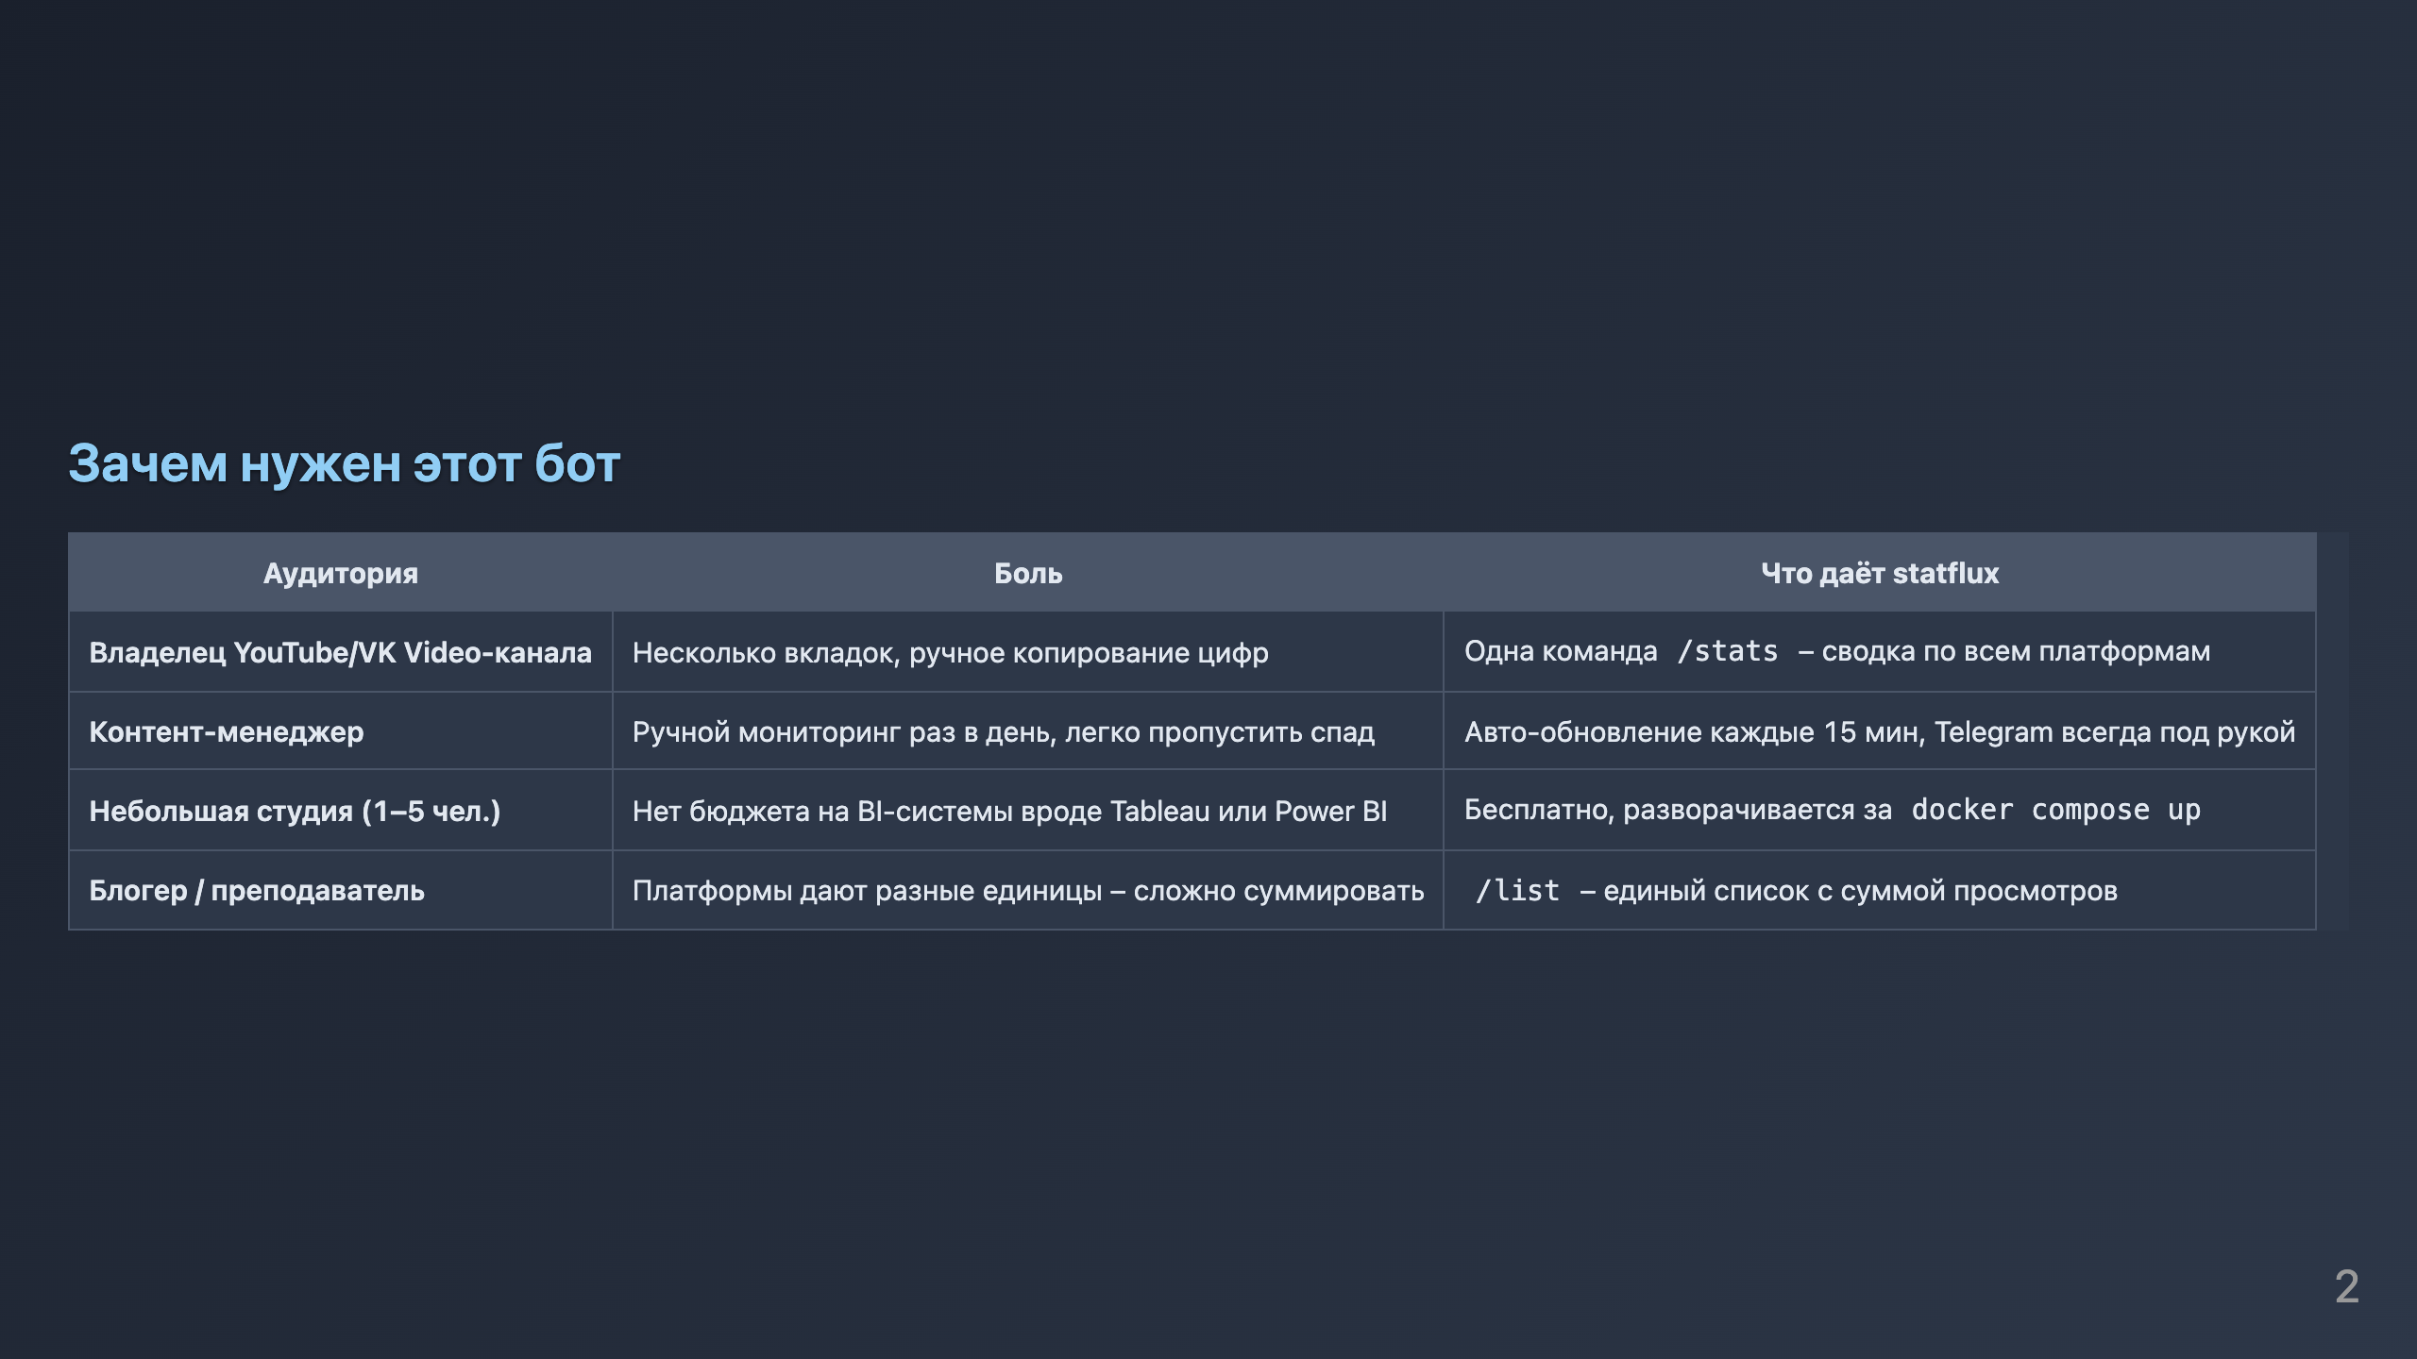
Notes:
СЛАЙД 2 – Зачем и для кого

Slide 3
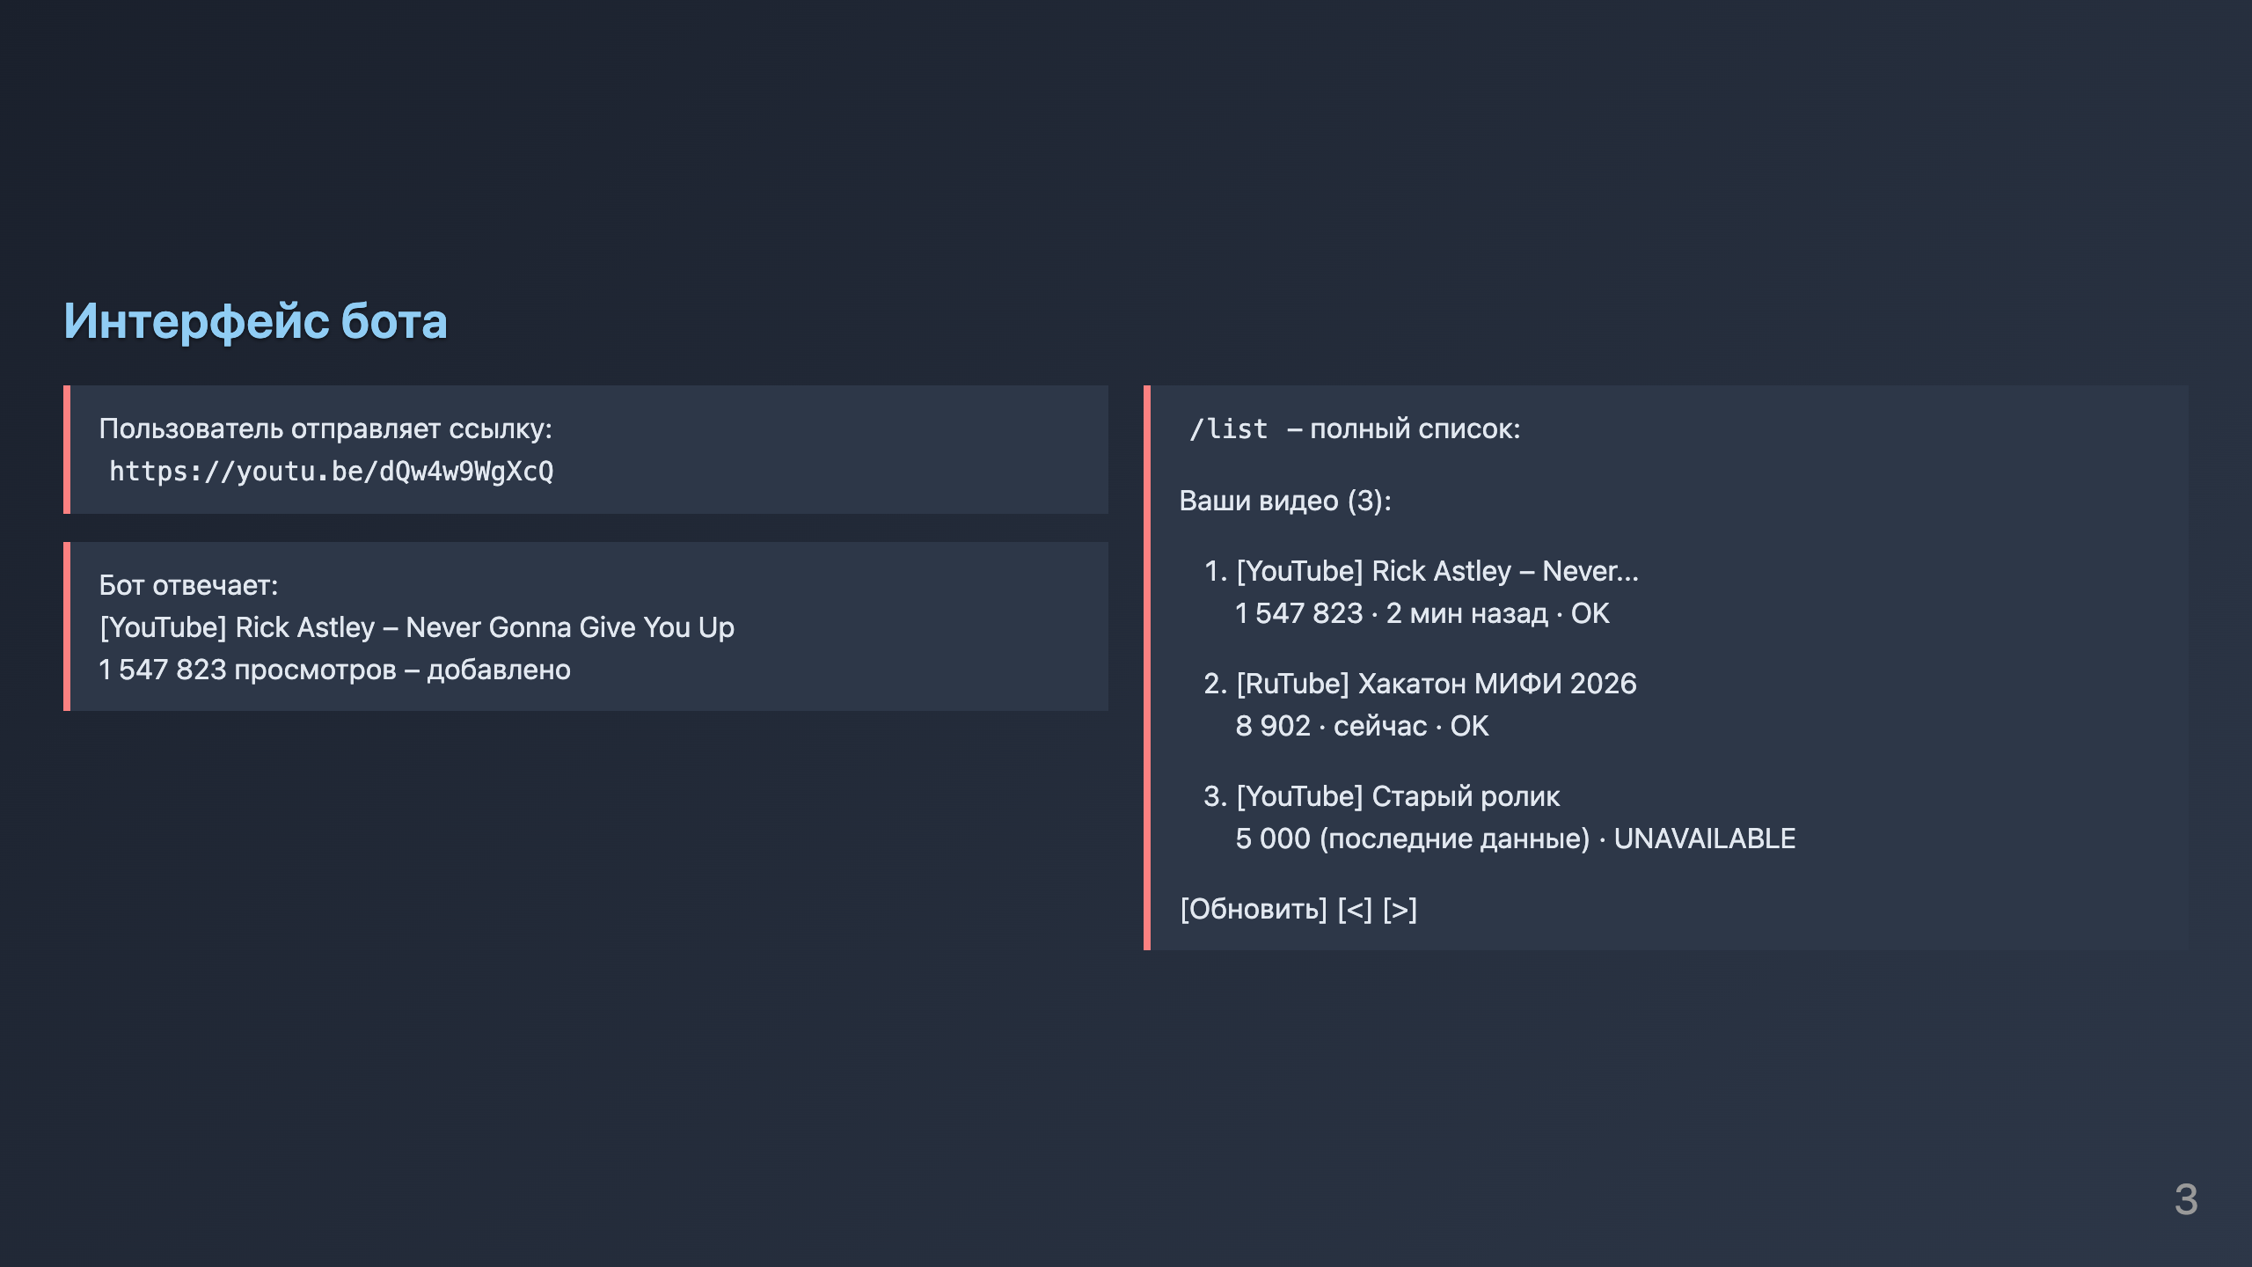
Notes:
СЛАЙД 3 – UI: как это выглядит

Slide 4
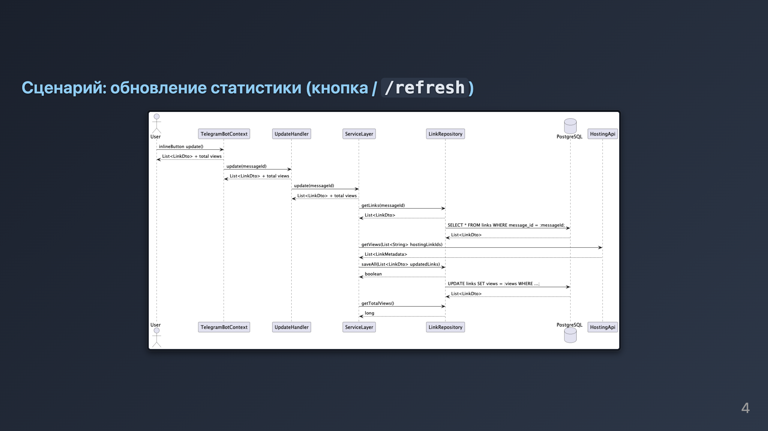
Notes:
СЛАЙД 4 – Диаграмма: обновление статистики

Slide 5
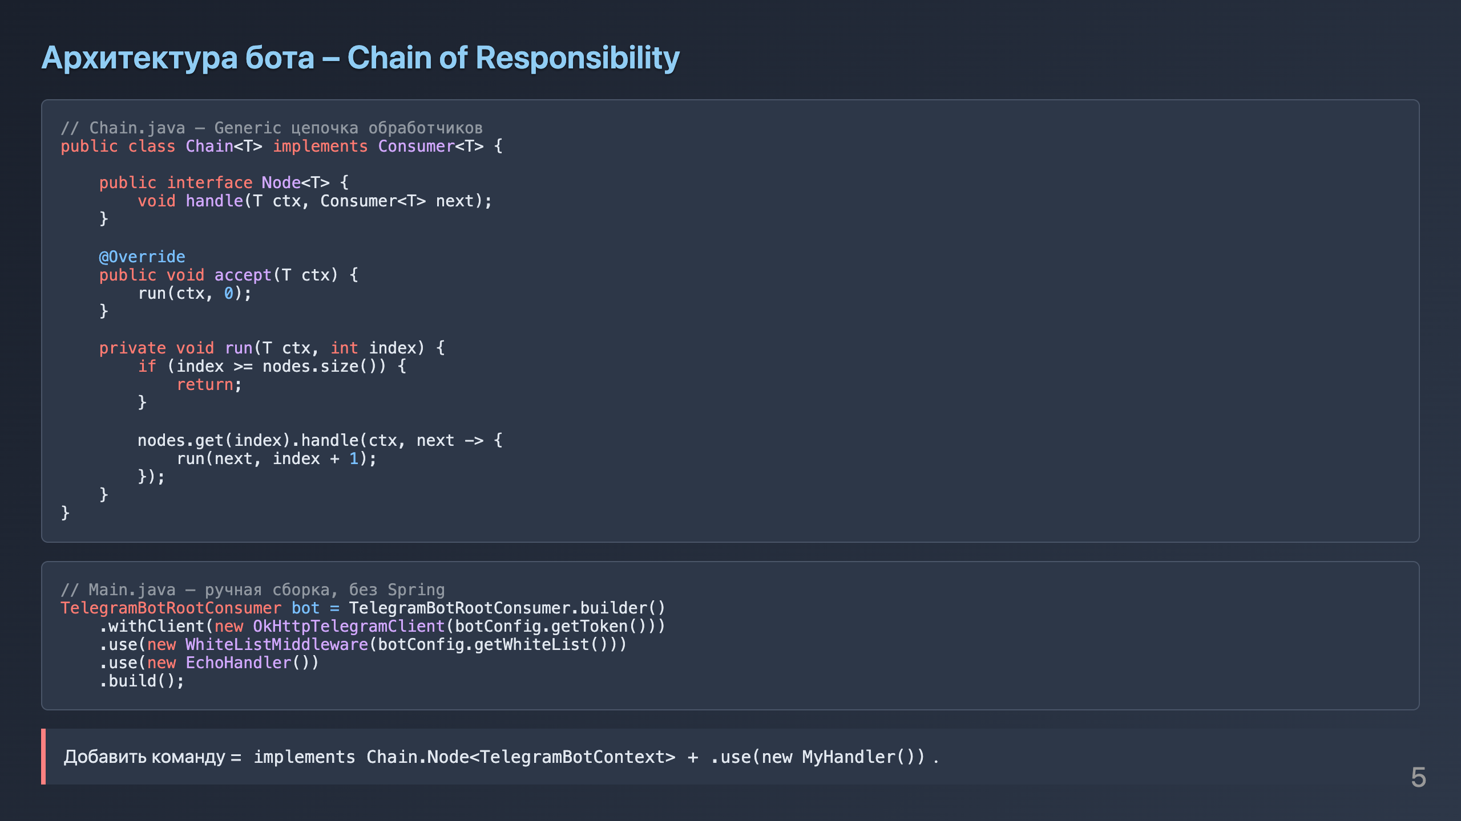
Notes:
СЛАЙД 5 – Код: Chain of Responsibility

Slide 6
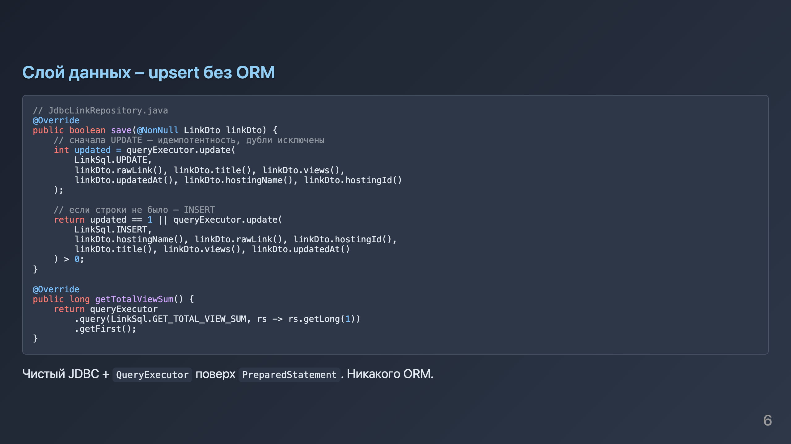
Notes:
СЛАЙД 6 – Код: Repository / upsert

